Slide 1
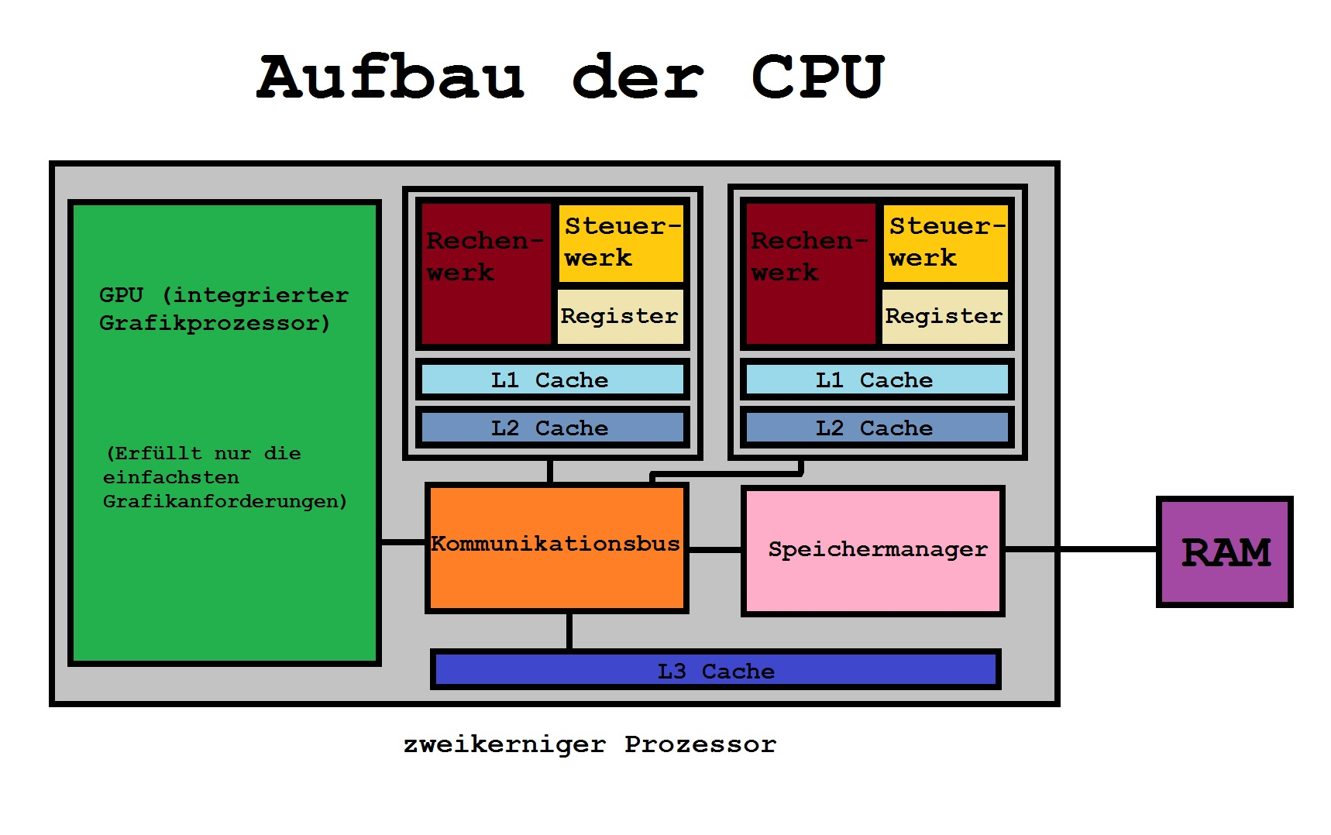
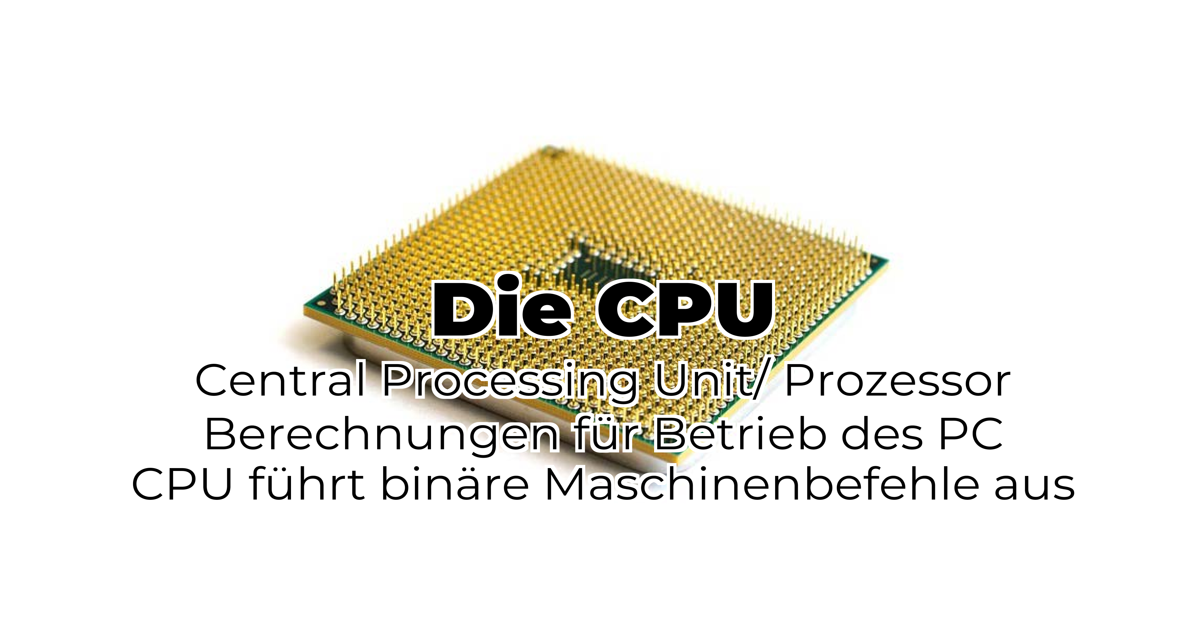
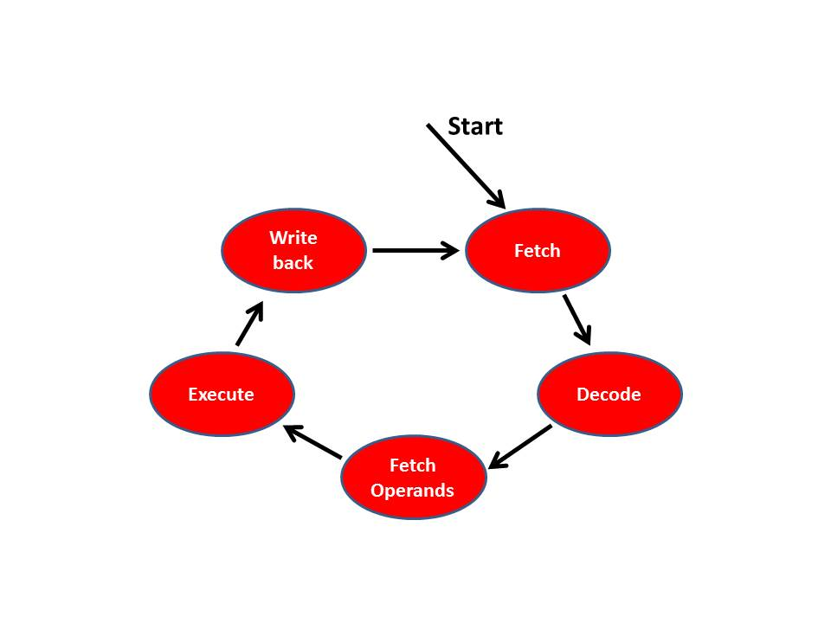
Arithmetic Logic Unit - Rechenwerk Die ALU übernimmt Rechen- und Logikoperationen, die für die Ausführung von Programmen notwendig sind. Sie kann +, -, * und /.
Die ALU erhält Steuersignale mit Operanden vom Steuerwerk des Prozessors.
Die Steuersignale bestimmen, welche Operation die ALU mit den Operanden.
Die ALU führt die Operation aus und liefert das Ergebnis an das Steuerwerk oder an andere Komponenten des Prozessors.
Ohne ALU keine Berechnungen und keine Logikoperationen.
Kerne und Taktfrequenz
Kerne: Anzahl an parallelen Berechnungen.
Taktfrequenz: Geschwindigkeit.
Steuerwerk
Das Steuerwerk Übersetzt und steuert die Ausführung von Befehlen für den CPU
Aus Speicher: Maschinenbefehl -> (Nutzt) Befehlscoder x86 -> wird zu Microbefehle
(Nicht verständlich für CPU wird ZU verständlich für CPU)
Speichercontroller
Steuert Datenfluss zwischen Prozessor und Arbeitsspeicher.
Lesen und Schreiben von dynamischem Speicher (DRAM).
Früher im Mainboard verbaut.
Was ist ein Cachespeicher?
CPU integrierter, schneller Zwischenspeicher.
Seine Aufgabe ist es, häufig benötigte Befehle aus dem langsameren Arbeitsspeicher (RAM) zu speichern, um den Zugriff zu beschleunigen.
Wie funktioniert der Cachespeicher?
Mehrere Cache-Ebenen, L1 , L2 und je nach Prozessor sogar L3.
L1 ist der schnellste, aber auch kleinste Cache, während L3 der größte, aber auch langsamste ist.
CPU greift zuerst auf den L1-Cache zu, wenn die benötigten Befehle nicht gefunden werden, sucht sie im L2- und dann im L3-Cache. Danach greift er auf den Arbeitsspeicher zu.
Register
Befehlsregisterspeicher speichert aktuellen Befehl
Befehlszähler speichert Adresse des nächsten Befehls.
Statusregister speichert status der aktuellen Operation.

